Slide 1
화자 분리와 대본을 활용한 뉴스 음성 요약 시스템
2023. 03. 31
Advisor : Professor 김유성
나현희, 신원철
Department of Information and Communication Engineering,
Inha University

Slide 2
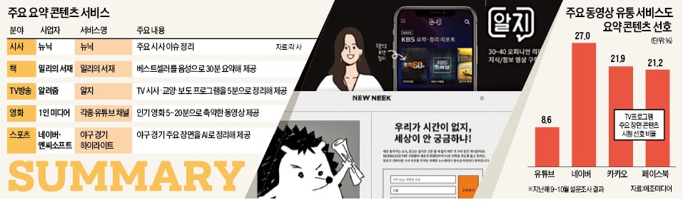
Introduction
화자 분리와 script를 활용한 뉴스 음성 요약 시스템
Notes:
저희 주제는 화자 분리와 script를 활용한 뉴스 음성 요약 시스템 입니다.
최근 많은 양의 정보가 생산되고 있어 이에 따라 대량의 정보를 요약하여 제공하는 summary 산업이 확대 되고 있습니다.
이에 따라 음성 파일을 텍스트로 변화하여 script 형식의 텍스트로 변화하여 요약하는 모델을 만들면 다양한 분야에서 활용 될것이라 생각하여 주제를 선정했습니다.

Slide 3
Project Goal and Objectives
목적
뉴스 음성에서 화자 분리 후 script 형식의 text를 추출한 뒤 해당 기사의 요약문 제공
일반적인 text 형식의 요약문보다 정확한 요약문 추출 기대
Notes:
그래서 저희 프로젝트의 목적은 뉴스 음성에서 화자 분리를 한 후 스크립트 형식의 텍스트로 추출을 하여 요약문을 제공하는것입니다.
이와 같은 요약을 시행하면 일반적으로 출력되는 text 형식의 요약문보다 정확한 요약이 추출 될것이라는 기대를 가지고 있습니다.

Slide 4
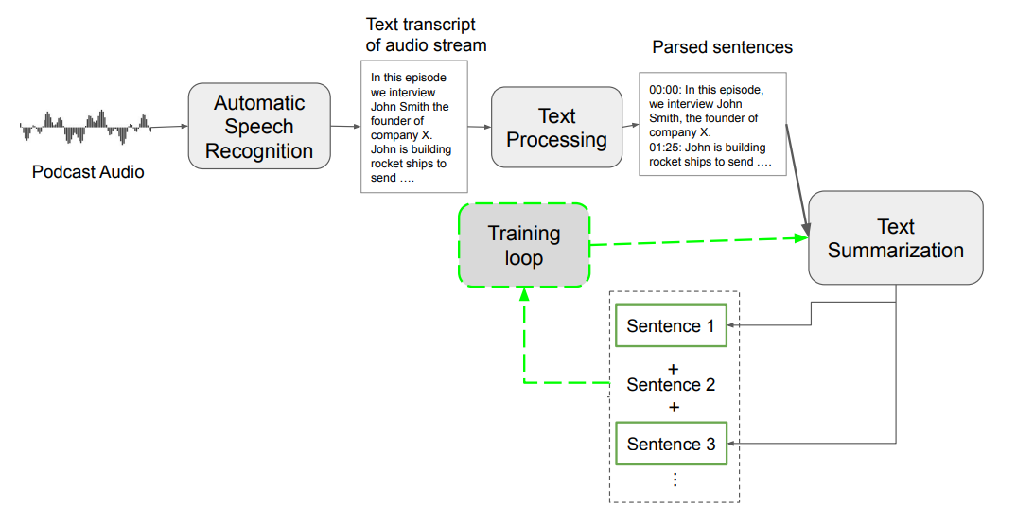
Related Work
음성 정보 사용 음성 요약
Aneesh Vartakavi, Amanment Grag(2020). Podsumm—podcast audio summarization. Submitted to arXiv 2020
Notes:
다음으로 관련된 논문으로는 저희의 큰 키워드인 audio summarization으로 관련 연구를 찾아보았습니다.
2020년에 submi된 podsumm이라는 논문에서 발췌한 내용입니다.
해당 연구는 podcast의 음성 데이터를 text로 추출한 뒤 presumm 모델을 사용하여 요약을 하는 연구입니다.

Slide 5
Detail
Overlapped된 음성에서 화자 분리를 이용하여 STT(speech to text) 정확도 상승
화자 별 발화 내용을 구분하여 transcript(대본) 형식의 텍스트 요약
Notes:
위의 연구에 화자 분리를 추가하면 화자가 여러명인 상황에서 overlappe된 부분이 처리 되어 stt를 수행할때 출력된 text의 정확도가 상승 될거라고 기대하고,
또한, 출력된 text를 가지고 script 형식으로 변환하여 요약을 수행하면 일반적으로 출력된 text 보다는 정확도가 높게 출력 될것이라고 생각합니다.

Slide 6
Detail
요즘은 생활에 필수이다시피 여겨지는 배달 음식 어플리케이션 배달 앱으로 유명 프랜차이즈 햄버거를 주문하려고 했더니 가격이 6000원입니다. 하지만 매장 가격은 4900원. 20% 가까이 더 쌉니다. 이처럼 매장에서 먹는 가격과 배달 가격이 다른 경우가 적지 않습니다. 한국 소비자원이 서울 시내 34개 음식점 메뉴 1801개의 가격을 조사했더니 절반이 넘는 541개에서 가격이 달랐는데, 대부분 배달 가격이 더 비쌌습니다. 배달료를 빼고 따져 봐도 가서 먹는게 배달해 먹는 거보다 싼 겁니다. 조사한 가게 34곳중 13곳은 가격이 다르다고 알리지 않았습니다. 차이가 있다는 거를 알았을 때 그럴 때 이제 속은 기분이 들죠 혜택 같은거 때매 사용하는데 좀 불쾌했어요. 치킨 이런거 시켜 먹어요. 픽업 하는게 더 저렴한데
기자 : 요즘은 생활에 필수이다시피 여겨지는 배달 음식 어플리케이션 배달 앱으로 유명 프랜차이즈 햄버거를 주문하려고 했더니 가격이 6000원입니다. 하지만 매장 가격은 4900원. 20% 가까이 더 쌉니다.
이처럼 매장에서 먹는 가격과 배달 가격이 다른 경우가 적지 않습니다. 한국 소비자원이 서울 시내 34개 음식점 메뉴 1801개의 가격을 조사했더니 절반이 넘는 541개에서 가격이 달랐는데, 대부분 배달 가격이 더 비쌌습니다. 배달료를 빼고 따져 봐도 가서 먹는게 배달해 먹는 거보다 싼 겁니다. 조사한 가게 34곳중 13곳은 가격이 다르다고 알리지 않았습니다.
시민1 : 차이가 있다는 거를 알았을 때 그럴 때 이제 속은 기분이 들죠 혜택 같은거 때매 사용하는데
시민2 : 좀 불쾌했어요. 치킨 이런거 시켜 먹어요. 픽업 하는게 더 저렴한데
Notes:
위의 부분은 저희가 사용할 뉴스 데이터를 일반적인 text 형식으로 기자의 말과 인터뷰 내용의 구분이 없이 출력이 된 모습이고,
아래 부분은 저희가 요약 input으로 사용할 화자별로 구분 되어 있는 script 형식의 text 예시입니다.

Slide 7
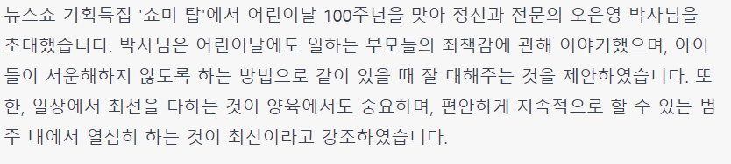
Detail
뉴스쇼가 묻고 미래가 답하다 쇼미 탑 대한민국의 판을 읽어보는 시간입니다. 뉴스쇼 기획특집 뉴스쇼가 묻고 미래가 답하다 줄여서 쇼이다. 오늘은 어린이날 100주년을 맞아서 특별히 이분을 모셨습니다. 어린아이부터 어른까지 상처받은 마음을 치유해 주시는 분이죠. 정신과 전문의 오은영 박사 스튜디오에 나와주셨어요. 어서 오십시오 안녕하세요. 아니 저는 항상 박사님 앞에만 서면 저도 목소리가 이렇게 예뻐질까 곱게 말해야 될 것 같아요. 벌써 뉴스쇼에 지금 한 세 번째 네 번째 와주시는 이제는 정말 반가운 얼굴 너무 익숙한 얼굴 금쪽 같은 휴일 어린이날인데 박사님도 자녀 한 명 두셨잖아요. 그렇죠 성인 아내 성인입니다. 네 24살 어린이날하고는 크게 상관은 없어 그래도 어린이날은요 큰 자녀라도 왠지 선물 주면 되게 좋아할 것 같아요. 아니 그럼 아들이 지금 24살인데도 지금도 뭐 좀 챙겨주세요. 뭐 좀 그런 편이죠. 꼭 어린이날만은 아닌데요.
왜 어릴 때 키웠던 추억이 좀 기억나면서 괜히 고민형 이런 거 있으면 한 번 더 보게 되죠. 그러면 아들의 24살 아들의 반응은 고민이 형 건데요. 좋아하죠. 그렇군요. 아니 사실은 이제 어린이날 저도 집에 지금 어린이 두고 출근한 거 아니겠습니까 어린이날 아이 생일날 크리스마스 날 이럴 때 엄마가 일하러 간다. 아빠가 일하러 간다. 이런 집들이 많아요. 많아요. 그럼 괜히 죄 짓는 것 같고 미안하고 박사님도 아이 어렸을 때 그러셨어요. 저도 그런 마음이 많았죠. 뭐 집에서 아이들 양육하는 엄마는 또 그 엄마 나름대로 또 일하는 엄마들은 또 일하는 엄마들대로 다 미안한 마음이 있는 것 같아요. 그 그런데 특히 워킹맘들은 그렇게 미안해지는 순간들이 되게 많은데 어떻게 하면 아이가 서운해하지 않고 엄마도 덜 미안해질까 뭐 이런 방법은 없을까요. 방법이라기보다는 저는요 일단 제일 중요한 게요 같이 있을 때 잘해주면 돼요 그 때 또 잘해줘라 네 그리고 제일 중요한 거는 저는 이제 이 말씀 많이 드리는데요. 오늘 하루에 최선 저 이거 굉장히 강조해요. 근데 우리가 보통 최선 그러면 전에 드라마 대사도 있었잖아요. 이게 최선입니까 뭐 이런 거요. 그래서 엄청나게 열심히 했어요. 공부를 한다면 왜 밤새서 쌍코피 터지는 거 이런 거 맞아요. 이렇게 최선을 다해서 엄청나게 좋은 결과가 있는 것을 최선이라고 생각하시는데요. 양육은 내가 편안하게 언제나 지속적으로 할 수 있는 범주 내에서 내가 오늘 이걸 잘 내가 운영하고 잘 다룰 수 있다 하는 범주 내에서 그냥 열심히 하는 거 그게 오늘 하루의 최선이거든요.
Notes:
Gpt에 일반적인 text 형식으로 기자의 말과 인터뷰 내용의 구분이 없이 출력이 된것을 넣어 보았더니 아래와 같이 요약문을 출력해주었습니다.

Slide 8
Detail
음성1: 대한민국의 판을 읽어보는 시간입니다.
뉴스쇼 기획특집 뉴스쇼가 묻고 미래가 답하다 줄여서 쇼이다.
오늘은 어린이날 100주년을 맞아서 특별히 이분을 모셨습니다.
어린아이부터 어른까지 상처받은 마음을 치유해 주시는 분이죠.
정신과 전문의 오은영 박사 스튜디오에 나와주셨어요.
어서 오십시오
음성2: 안녕하세요.
음성1: 아니 저는 항상 박사님 앞에만 서면 저도 목소리가 이렇게 예뻐질까 곱게 말해야 될 것 같아요.
벌써 뉴스쇼에 지금 한 세 번째 네 번째 와주시는 이제는 정말 반가운 얼굴 너무
음성2: 익숙한 얼굴
음성1: 금쪽 같은 휴일 어린이날인데 박사님도 자녀 한 명 두셨잖아요.
그렇죠 성인
음성2: 아내 성인입니다. 네 24살
음성1: 어린이날하고는 크게 상관은 없어
음성2: 그래도 어린이날은요 큰 자녀라도 왠지 선물 주면 되게 좋아할 것 같아요.
음성1: 아니 그럼 아들이 지금 24살인데도 지금도 뭐 좀 챙겨주세요.
음성2: 뭐 좀 그런 편이죠. 꼭 어린이날만은 아닌데요.
왜 어릴 때 키웠던 추억이 좀 기억나면서 괜히 고민형 이런 거 있으면 한 번 더 보게 되죠.
음성1: 그러면 아들의 24살 아들의 반응은 고민이 형 건데요.
음성2: 좋아하죠.
Notes:
다음은 대본 형식의 text를 넣어주었는데

Slide 9
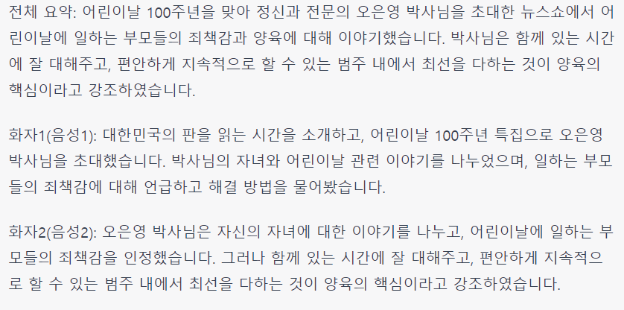
Detail
Notes:
이와 같이 전체 요약도 해주고 화자별로 요약을 해주는 결과를 볼 수 있습니다.
저희는 분리된 화자별로 중요도를 구해서 중심 화자별로 요약을 제공할 계획입니다.

Slide 10
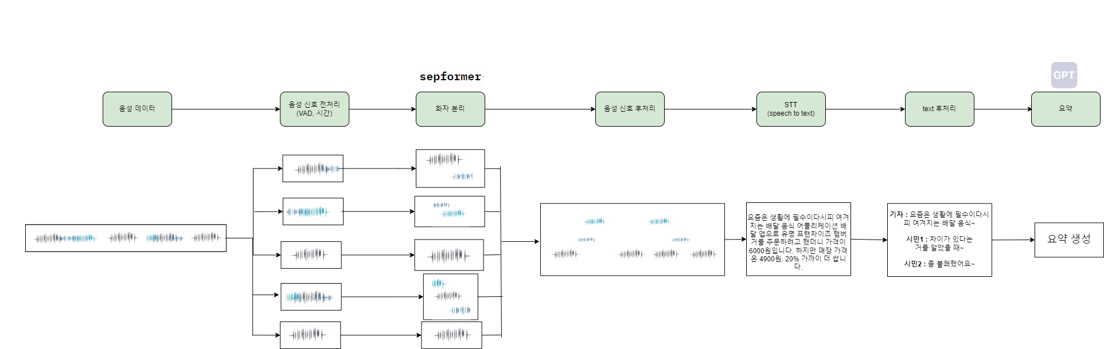
Block diagram
Notes:
저희 프로젝트의 진행 과정을 블록 다이어그램으로 그려보았습니다.
오버랩 되어 있는 음성 데이터를 vad 알고리즘으로 자른 다음 화자 분리를 수행합니다.
각 분리된 음성을 stt로 text 출력을 하고 script 형식으로 변환을 한 뒤 요약을 수행하는 과정입니다.

Slide 11
역할 분담
1) 나현희
STT 데이터 및 모델 학습, 텍스트 후처리
2) 신원철
화자 분리 데이터 및 모델 학습, 요약
Notes:
역할 분담으로 저는 stt 데이터 및 모델 학습, 텍스트 후처리를 진행하고, 신원철 학우는 화자 분리 데이터 및 모델 학습, 요약을 진행 하기로 했습니다.

Slide 12
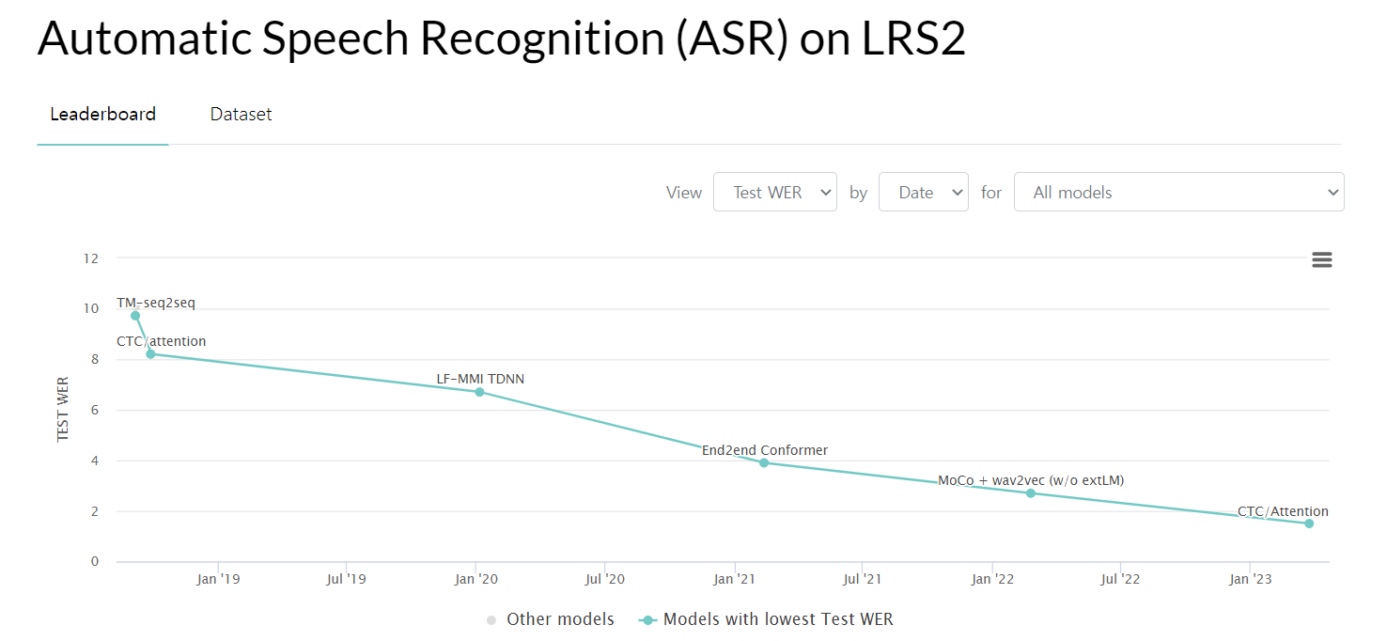
사용 모델 선정
1) STT(speak to text)- ESPnet
Notes:
STT로 사용할 모델은 espnet, LRS2는 데이터셋
Paperswithcode 에서 보면 asr(자동 음성 인식)에 사용된 모델에서 CTC/Attenction 모델을 사용하면 wer이 1.5 으로 낮게 나와 오류가 적고 성능이 좋은것으로 확인
그래서 저희 프로젝트 조건에 맞는 한국어가 지원되고 CTC/Attenction을 사용하는 모델인 espnet을 사용
CTC: 단어 시퀀스가 없더라도, 음성과 단어 만으로 쉽게 음성 시간상에 따른 단어 매핑이 가능

Slide 13
사용 모델 선정
2) 요약(summarization) - GPT
추출요약(extraction)
생성요약(abstraction)
 | 추출 요약 | 생성 요약
입력 문장을 그대로 사용 | O | X
정보 누락 정도 | 많음 | 적음
컴퓨팅 리소스 필요량 | 적음 | 많음
학습 시간 필요량 | 적음 | 많음
적정 모델 | BERT | GPT
Notes:
요약문 생성시 사용할 모델에 대해서 설명 드리겠습니다.
텍스트를 요약하는 방법은 다음과 같이 두가지 방법이 있습니다.
추출요약(extraction) =>문서에서 뽑은 단어를 조합해 문장을 생성, 입력의 문장 중 중요도가 높은 순으로 n개의 문장을 뽑아 만든다.
생성요약(abstraction) => 의미가 바뀌지 않은 선에서 문서에서 쓰이지 않은 단어 또는 표현을 이용해 문장을 만들어낸다.
저희 조는 조금 더 자연스러운 요약문을 생성하기 위하여 GPT기반의 모델을 사용할 예정입니다.

Slide 14
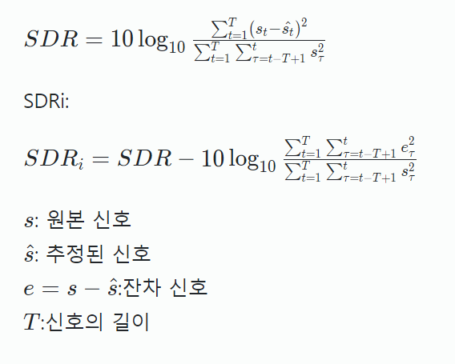
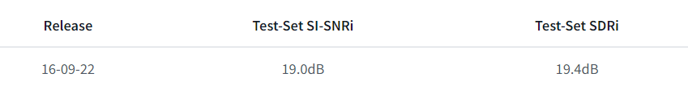
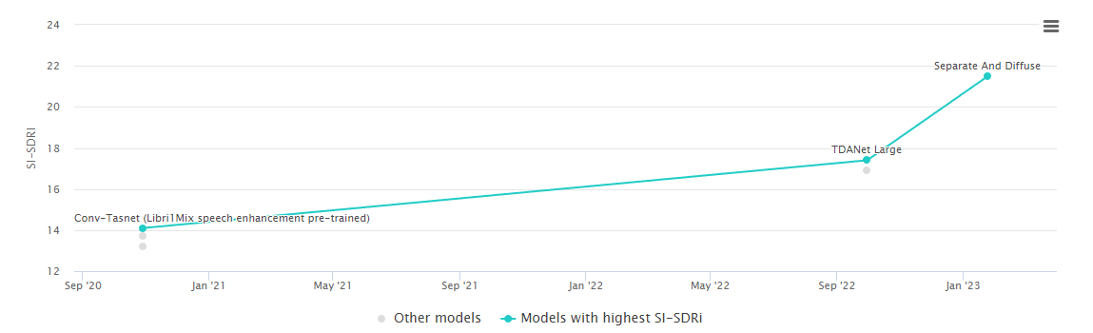
사용 모델 선정
3) 화자 분리(speech separation) - sepformer
Cem Subakan, Mirco Ravanelli, Samuele Cornell, Mirko Bronzi, Jianyuan Zhong. Attention is All You Need in Speech Separation. In Proceedings of ICASSP 2021 - 2021 IEEE International Conference on Acoustics, Speech and Signal Processing (ICASSP), June 6-11, 2021.
Notes:
저희가 사용할 화자 분리 모델은 다음과 같습니다. 해당 그래프는 저희가 사용할 Librimix dataset을 기준으로 한 모델별 SDRi 성능비교 그래프 입니다. 저희가 사용할 모델의 성능은 그래프의 해당 지점에 위치합니다.
SDRi은 분리된 음성 신호와 원본 음성 신호 간의 신호 대 신호 비(ratio)를 계산한 것으로 다음과 같이 비교됩니다.

Slide 15
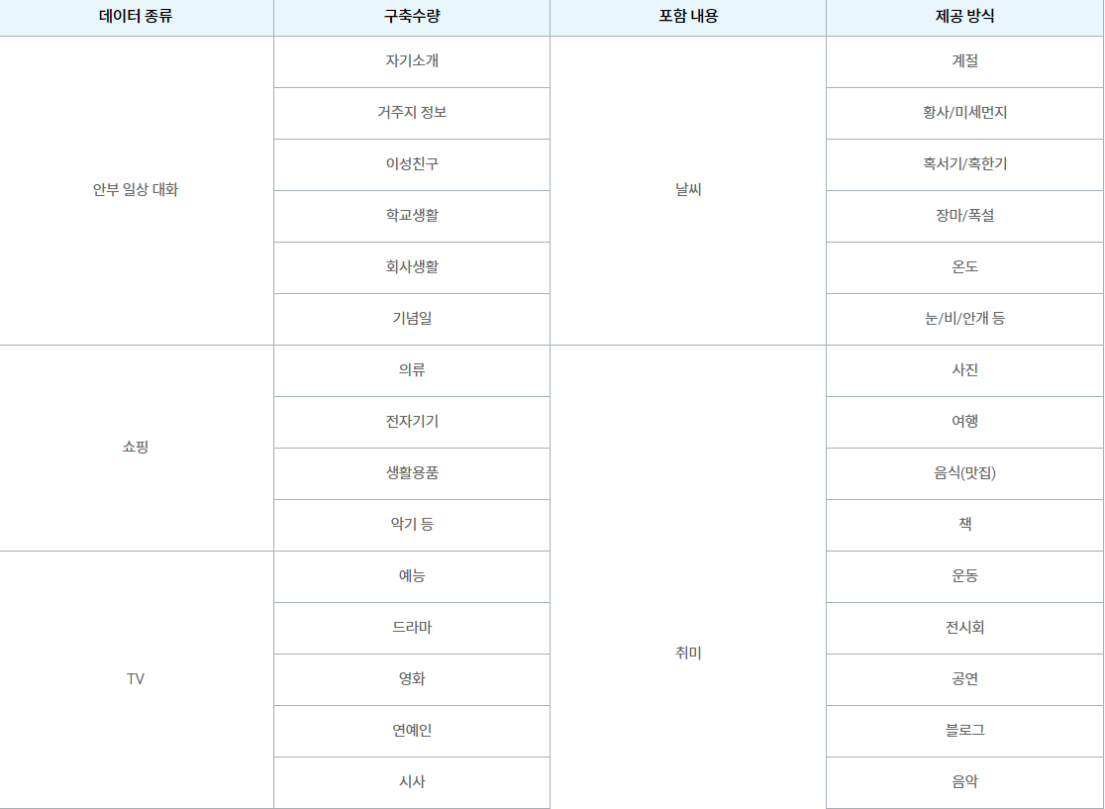
학습 데이터
1) STT - KsponSpeech
조용한 환경에서 2,000여명이 발성한 한국어 대화음성 1,000시간 구축
두 사람이 다양한 주제(예: 일상, 쇼핑, 정치, 경제, 날씨, 취미 등)로 자유롭게 대화하는 음성을 녹음
Notes:
저희가 STT모델을 학습할 때 사용할 음성 데이터는 ksponspeech입니다. 해당 데이터셋은 약 2000여명의 1,000시간의 한국어 음성 데이터와 텍스트의 형태로 제공됩니다. 두 사람이 다양한 주제로 대화하는 음성을 녹음하였습니다.

Slide 16
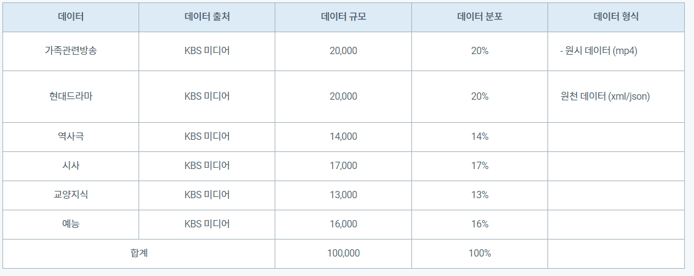
학습 데이터
2) 요약 – AI HUB, 요약문 및 레포트 생성 데이터
다양한 방송 대본 데이터로부터생성요약문 도출
Notes:
저희가 요약문 생성시 사용할 학습데이터는 다음과 같습니다. 해당 데이터 셋은 다양한 방송 콘텐츠 대본 데이터로부터 생성 요약문을 도출한 방송 콘텐츠 대본 요약 AI 데이터셋입니다. 대본에서 생성 요약문을 추출하는 저희 조의 프로젝트에 적합한 데이터 셋이라고 판단하였습니다.

Slide 17
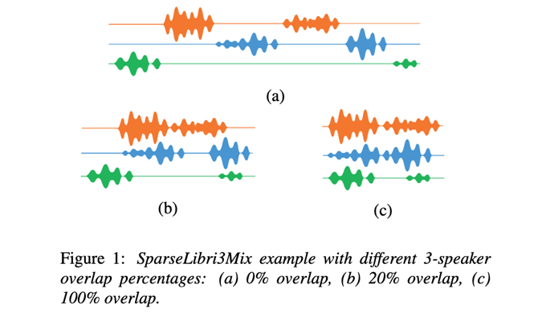
학습 데이터
3) 화자 분리 – Sparse Librimix
2개 또는 3개의 말뭉치를 합쳐서 생성
노이즈가 포함된 데이터와 중첩 비율 별로 데이터를 제공
일반적인 상황에서는 중첩 비율이 20% 미만이므로 더 나은 generalize 성능 제공
Cosentino, J., Pariente, M., Cornell, S., Deleforge, A., & Vincent, E. (2020). LibriMix: An Open-Source Dataset for Generalizable Speech Separation. Submitted to INTERSPEECH 2020.
Notes:
화자 분리에 사용할 dataset은 librimix라는 데이터 입니다. 2개 또는 3개의 말뭉치를 합쳐서 만들었고 노이즈가 포함된 데이터와 중첩 비율 별로 데이터를 제공
기존 사용된 던 데이터셋은 c번 그림과 같은 완전히 겹쳐진 데이터만 제공하는데 일반적인 상황에서는 b번 그림과 같이 20% 미만으로 겹쳐지는 상황이 대부분이라 학습된 데이터 이외의 데이터에서는 성능 저하가 일어나서 고안된 데이터로 실제 해당 데이터로 학습된 모델에서 보다 더 나은 generalize 성능을 보입니다.

Slide 18
평가 기준 stt빼기
1) STT
1. 일반 음성에서의 STT 성능
2. 중첩된 음성에서의 STT 성능
WER(Word Error Rate)
결과와 정답을 비교하여 문자 수준에서 발생한 에러의 비율
CER(Character Error Rate)
결과와 정답을 비교하여 단어 수준에서 발생한 에러의 비율
Notes:
STT의 경우 일반 음성에서의 STT성능과 중첩된 음성에서의 STT성능을 비교할 것 입니다. STT성능은 다음과 같이 WER와 CER을 사용하여 비교를 할 것인데, 이는 각각 문자 수준의 에러 비율과 단어 수준의 에러 비율을 구하는 평가 지표입니다.

Slide 19
평가 기준
2) 요약
1. 화자 별 발화 내용이 구분된 경우
2. 화자 별 발화 내용이 구분되지 않은 경우
ROUGE(Recall-Oriented Understudy for Gisting Evaluation)
참조 요약문과 후보 요약문의 가장 긴 공통 부분 수열(LCS)의 길이
METEOR(Metric for Evaluation of Translation with Explicit ORdering)
METEOR = (α × P + (1 - α) × R + β × F_mean) ^ γ
P: 정밀도
R: 재현율
F_mean: F1 score의 평균값
Notes:
다음은 요약의 평가 기준입니다. 저희 조는 화자 별 발화 내용이 구분된 경우 생성된 요약문과 구분을 하지 않고 생성된 요약문에 대해서 성능을 비교할 예정입니다. 성능의 비교 지표는 다음과 같이 rouge와 meteor를 사용할 예정인데 Rouge는 참조 요약문과 후보 요약문의 LCS길이를 구하는 방법이고, meteor의 경우는 요약문의 정밀도, 재현율, F_mean을 가중치로 곱하여 더하는 방식입니다.

Slide 20
Conclusions and Expected results
1) 음성이 중첩된 상황에서 요약 성능 개선 기대
2) 화자 별 음성을 transcript(대본)형태로 변환 하여 요약을 진행하여 성능 개선 기대
Notes:
저희 조는 이번 프로젝트를 통해 기존 시스템에 비해 다음과 같은 개선이 있을 것으로 기대하고 있습니다. 첫번쨰는 음성이 중첩된 상황에서 STT성능 향상을 통한 요약 성능 개선이고, 두번째는 화자 별 음성을 대본 형태로 변환하여 요약 성능 개선입니다.

Slide 21
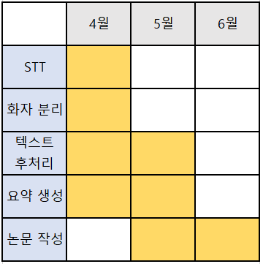
Schedule
Notes:
저희 조의 예상 스케쥴은 다음과 같습니다.

Slide 22
References
Cosentino, J., Pariente, M., Cornell, S., Deleforge, A., & Vincent, E. (2020). LibriMix: An Open-Source Dataset for Generalizable Speech Separation. Submitted to INTERSPEECH 2020.
Subakan, C., Ravanelli, M., Cornell, S., Bronzi, M., & Zhong, J. (2021). Attention is All You Need in Speech Separation. ICASSP 2021 - 2021 IEEE International Conference on Acoustics, Speech and Signal Processing, Toronto, Canada, June 6-11, 2021, pp. 21
Aneesh Vartakavi, Amanment Grag(2020). Podsumm—podcast audio summarization. Submitted to arXiv 2020

